Slide 1
Application des HMMs à la reconnaissance vocale
Mounir Boukadoum
Adapté de Yannis Korilis, Christian St-Jean, Dave DeBarr, Bob Carpenter, Jennifer Chu-Carroll et plusieurs autres sources sur Internet

Slide 2
Trois domaines d’application majeurs
  Reconnaissance vocale
    Décodage d’un signal vocal en une séquence de mots.
  Traitement de la parole
    Détermination de la signification d’une séquence de mots
  Synthèse de la voix
    Génération d’un signal vocal synthétique à partir d’une chaîne de mots-clés

Slide 3
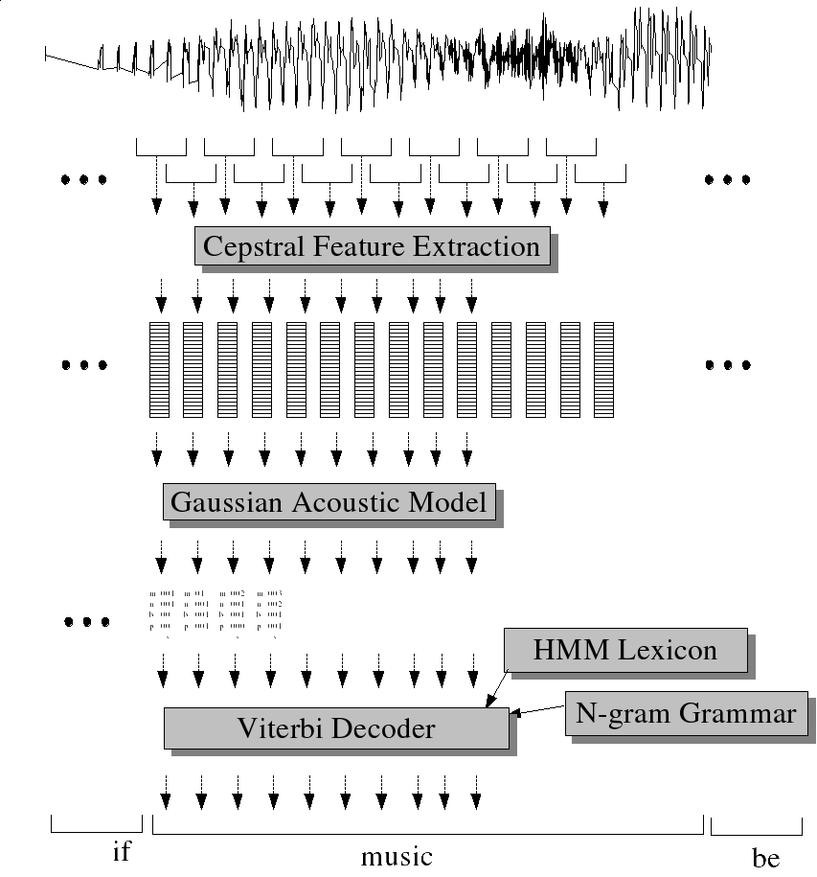
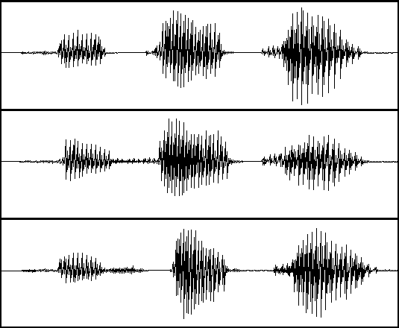
Le problème de la reconnaissance vocale
= ?
Étant un signal acoustique O (observation), quelle est le phonème, mot ou phrase le plus probable représenté (séquence d’états cachés) parmi les possibilités d’un langage L?
  pad
  bad
  spat
  Signal sonore observé Mot sous jacent

Slide 4
Le principe de reconnaissance
On décompose O en une séquence de trames temporelles
On convertit chaque trame en un ensemble de traits
On définit une association entre les séquences de traits obtenues et les mots prononcés
  Plusieurs approches possibles, dont les HMM

Slide 5
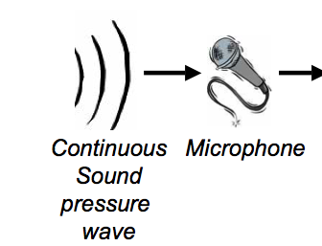
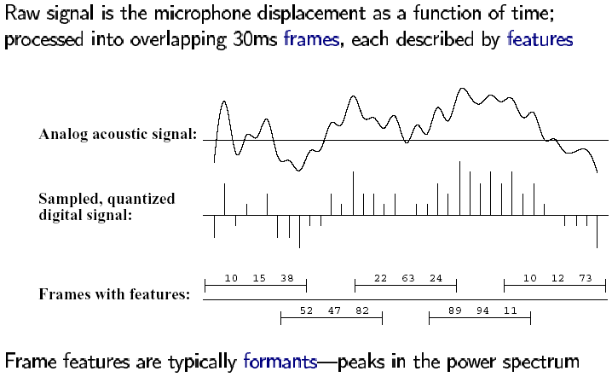
Segmentation du signal d’entrée
Le signal brut temporel est segmenté en trames qui se recouvrent, chacune pouvant être décrite par en ensemble de traits acoustiques
Une trame dure 15-30 ms et est saisie à toutes les 10 ms

Slide 6
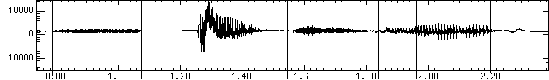
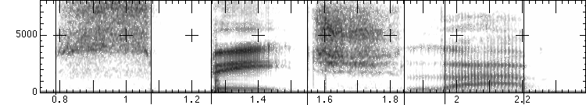
Traits acoustiques par formants
Fréquence = ton; amplitude = volume
  Échantillonnage de la voix à ~8 kHz et de la musique à ~16+ kHz
Transformée de Fourier d’une trame => composition en termes de composantes de différentes fréquences
Succession des transformées de Fourier = spectrogramme
  Les zones sombres indiquent des maximas d’énergie (formants)
    Possibilité de reconnaissance par réseau de neurones (identifications d’images) !
s p ee ch l a b
amplitude
frequency

Slide 7
Traits acoustiques par bandes spectrales
Banque de filtres
  Réduit le nombre de paramètre FFT à déterminer par filtrage suivant ~20 filtres triangulaires uniformément espacés dans l’échelle mel
  Chaque filtre fournit un coefficient qui donne l’énergie du signal dans la bande couverte par le filtre
Échelle de fréquences mel
  Modélise la non-linéarité de la perception humaine de l’audio au niveau des fréquences
  mel(f) = 2595 log₁₀(1 + f / 700)
  À peu près linéaire jusqu’à 1kHz, ensuite compression logarithmique
...
fréquence
m₁ m₂ m₃ m₄ m₅ m₆ …
coefficients

Slide 8
Vecteur des traits acoustiques
Transformée en cosinus inverse du logarithme des coefficients tirés de la banque de filtres
Donne les « Mel Frequency Cepstral Coefficients (MFCC) ». En pratique, seuls les ~12 premiers coefficients sont retenus.
Les MFCC sont presque indépendants (à l’encontre des coefficients de la banque de filtres)
On utilise aussi le delta (vitesse/dérivée) et delta² (accélération/dérivée seconde) des MFCC (+ ~24 traits)
Et aussi le logarithme de l’énergie de la trame et son delta et delta², pour un total possible de 39 traits

Slide 9
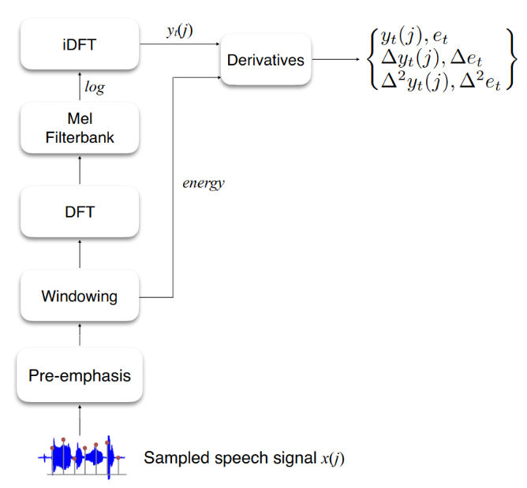
En somme..
Grand effort computationnel
Options alternatives:
    Remplacer un ou plusieurs blocs par un RNA
    Considerer le signal audio comme des images à traiter par RNA
      Signal brut, spectrogrammes, etc.
  Qu’en est-il de la structure du langage?
    Grammaire, accents, prosodie,etc.

Slide 10
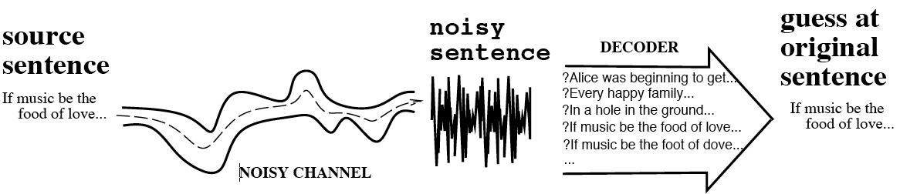
La reconnaissance vocale par HMM
Il faut trouver la séquence de « mots » W la plus vraisemblable étant donnée une séquence d’observations acoustiques O
  On utilise le théorème de Bayes pour créer un modèle génératif :
  ArgMax_{w} P(W|O) = ArgMax_{w} P(O|W) P(W) / P(O)
    ≡ ArgMax_{w} P(O|W) P(W)
Revient à considérer deux aspects :
  1. Modèle linguistique : P(W) 2. Modèle acoustique : P(O|W)
ArgMax_{w}

Slide 11
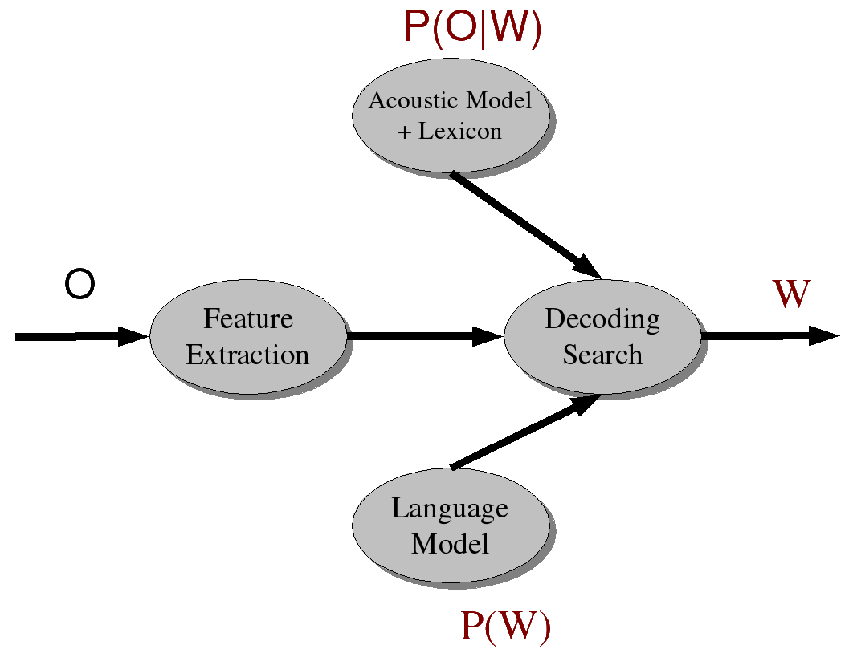
Architecture de reconnaissance vocale
HMM
Traits acoustiques
Statistiques
Un HMM par phone, phonème ou morphème !

Slide 12
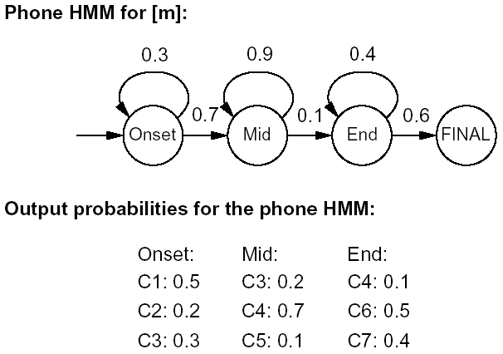
HMM donne le modèle acoustique

Slide 13
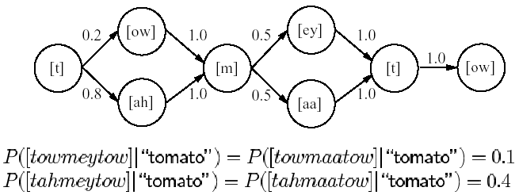
Modèle acoustique plus réaliste
Coarticulation et variations dialectiques

Slide 14
Le modèle linguistique (P(W))
Il faut trouver la probabilité P(W) de la séquence W = w₁ ,w₂,…,w_{k}
L’application du th. de Bayes donne :
  P(W) = P(w₁ ,w₂,…, w_{k})
  = P(w₁) P(w₂|w₁) P(w₃|w₁,w₂) … P(w_{k}|w₁,…,w_{k-1})
Expression souvent simplifiée en utilisant la propriété de Markov (bi-gramme) :
  P(w_{i}|w_{1:i-1}) = P(w_{i} | w_{i-1})

Slide 15
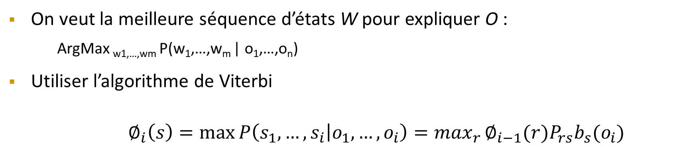
Identification de la séquence d’états
Max sur tous les états r précédents possibles
Vraisemblance de r comme état précédent
Probabilité de transition de r à s
Acoustique
associée à s pour l’observation o

Slide 16
Treillis du décodeur Viterbi
input
o_{i-1}
o_{i}
o_{i+1}
s₁
P_{1,1}
s₁
P_{1,1}
s₁
φ_{i-1}(s₁)
P_{2,1}
φ_{i}(s₁)
P_{1,2}
φ_{i+1}(s₁)
...
s₂
...
s₂
s₂
φ_{i-1}(s₂)
P_{k,1}
φ_{i}(s₂)
φ_{i+1}(s₂)
P_{1,k}
best
path
...
...
...
s_{k}
s_{k}
s_{k}
φ_{i-1}(s_{k})
φ_{i}(s_{k})
φ_{i+1}(s_{k})
time
t_{i-1}
t_{i}
t_{i+1}

Slide 17
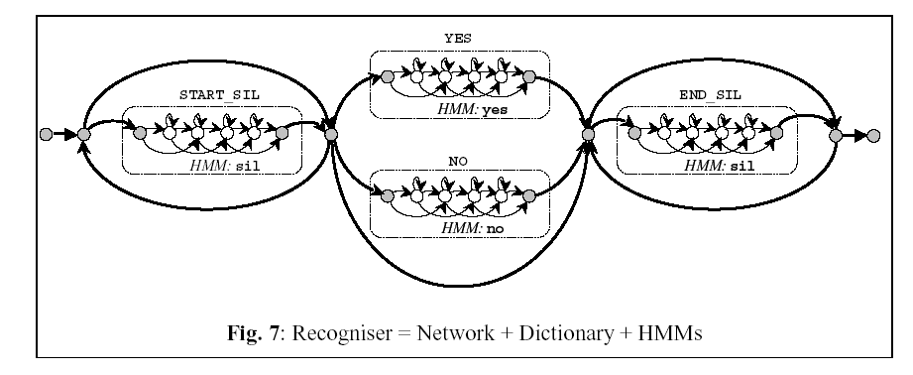
Réseau de reconnaissance final
Passe par la définition d’une grammaire :
/*
* Task grammar
*/
$WORD = YES | NO;
( { START_SIL } [ $WORD ] { END_SIL } )

Slide 18
Extension à la reconnaissance de la parole
Etape 1 : L'observable est le signal de parole
  Le HMM modélise un phonème comme une suite d'états
  un HMM par phonème
Etape 2 : L'observable est une suite de phonèmes
  le HMM modélise un mot comme une suite de phonèmes
  Un HMM par mot du dictionnaire
Etape 3 : L'observable est une suite de mots
  Le HMM modélise une phrase comme une suite de mots

Slide 19
Reconnaissance du texte écrit
Etape 1 : L'observable est le signal issu d’une tablette graphique
  Le HMM modélise une lettre en une suite d'états
  un HMM par lettre
Etape 2 : L'observable est une suite de lettres
  le HMM modélise un mot en une suite de lettres
  Un HMM par mot du dictionnaire
Etape 3 : L'observable est une suite de mots
  Le HMM modélise une phrase en une suite de mots

Slide 20
Conclusions
HMM = technique de référence dans de nombreux domaines
Bons résultats malgré les hypothèses (indép., stationnarité)
Apprentissage coûteux
Il existe :
  D’autres principes d’apprentissage (spécialisation/généralisation)
  Autres architectures (factorial HMM, input/output HMM, parallel LR HMM, etc ...)
  Autres modèles (ex: HMM auto-regressif)
La détermination des probabilités est un sérieux problème!
  Les réseaux de neurones (profonds et autres) offrent des solutions, sinon une méthodologie alternative
Supplanté par l’apprentissage profond dans beaucoup de domaines !

Slide 21
Quelques références historiques
[BPSW70] L-E Baum, T. Petrie, G. Soules and N. Weiss, A maximization technique occuring in statistical analysis of probabilistic functions in Markov chains, The annals of Mathematical Statistics, 41(1):164-171,1970.
[DEKM98] R. Durbin,S Eddy, A, Krogh, G Mitchison, Biological sequence analysis probabilistic models of proteins and nucleic acids. Cambridge University Press, 1998.
[KHB88] A. Kundu, Y. He, P. Bahl, Recognition of handwritten word: First and second order Hidden Markov Model based approach, in the proceedings of CVPR 88, pp 457-462,1988.
[Rab89] L.R. Rabiner, A tutorial on Hidden Markov Models and selected applications in speech recognition,In the proceedings of IEEE, 77(2):257-285,1989.

Slide 22
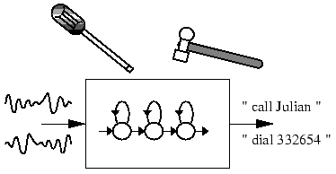
Outils et tutoriels
Hidden Markov Model Toolkit (HTK) de l’université Cambridge
    http://htk.eng.cam.ac.uk/

